Slide 1
Smartcleaning
SPRINT 2

Slide 2
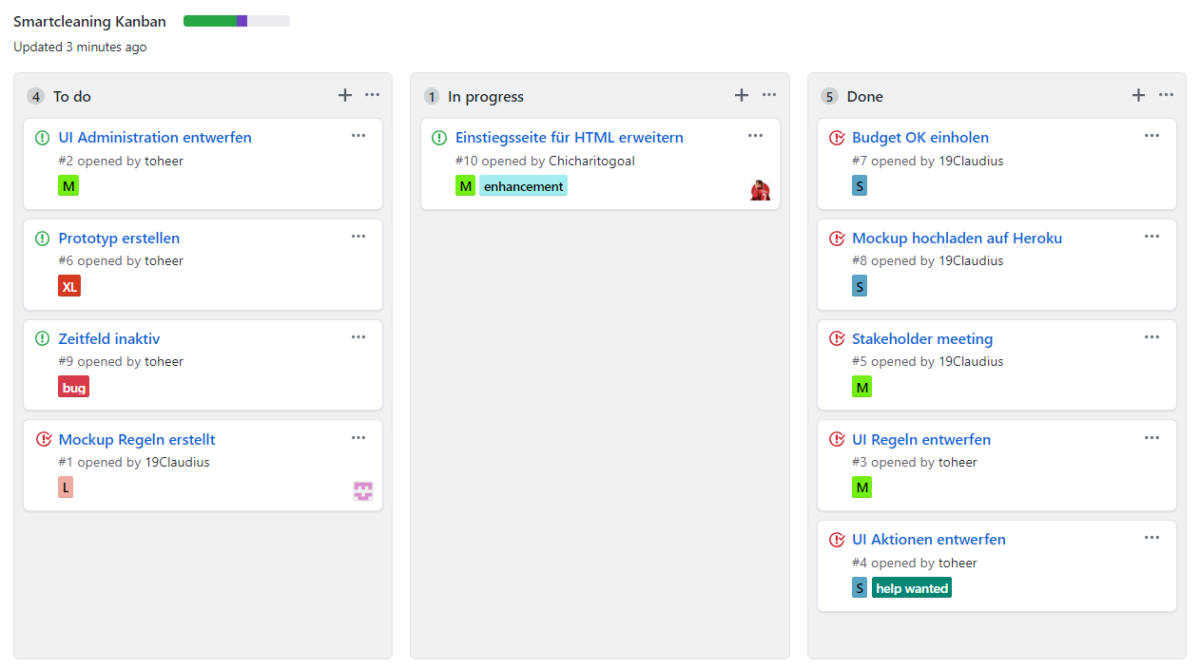
Kanban Board

Slide 3
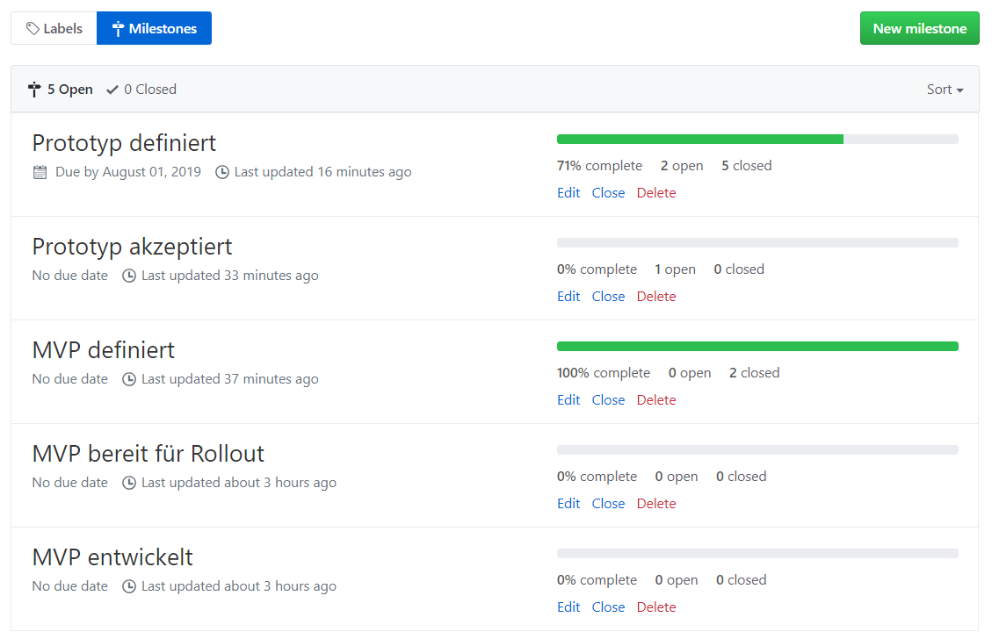
Milestones

Slide 4
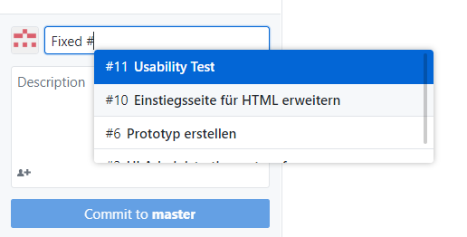
Issues fixen

Slide 5
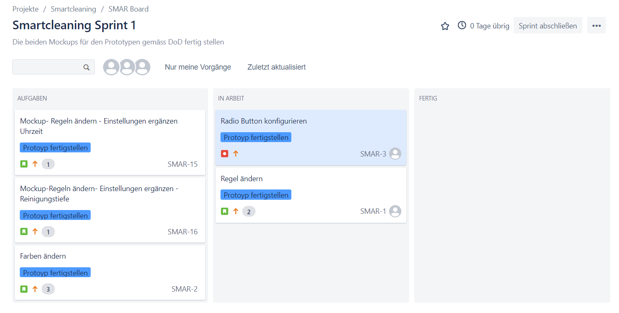
Sprint 1

Slide 6
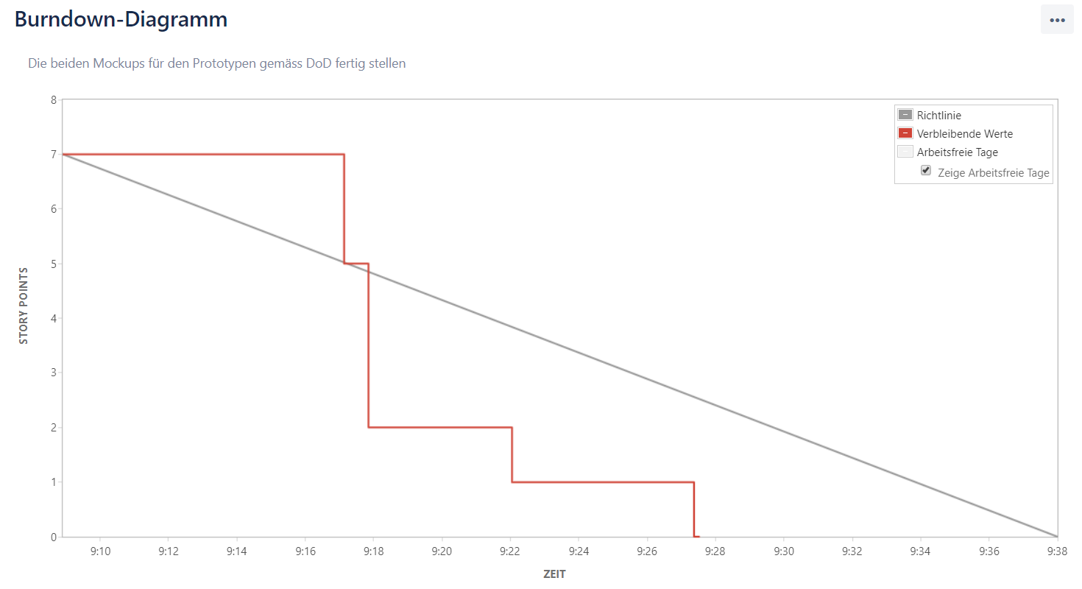
Sprint 1 - Burndown

Slide 7
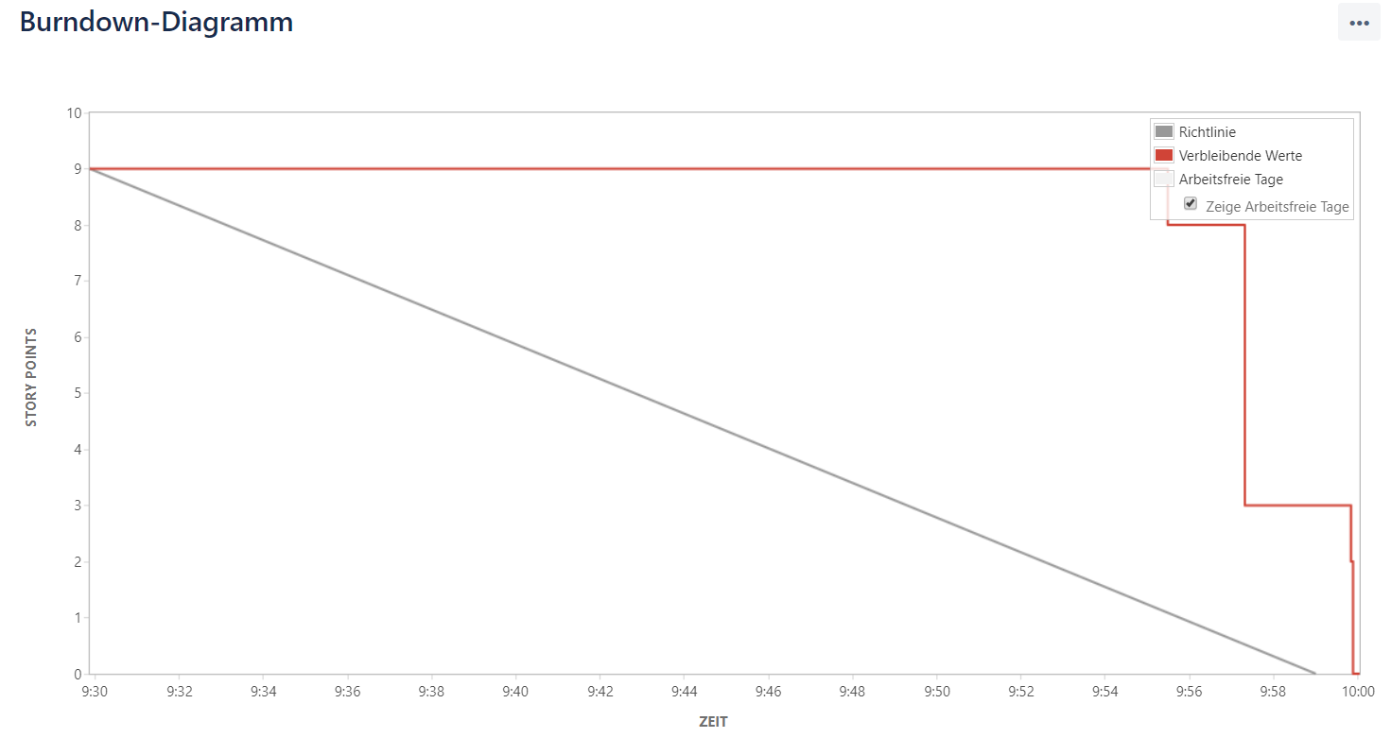
Sprint 2 - Burndown

Slide 8
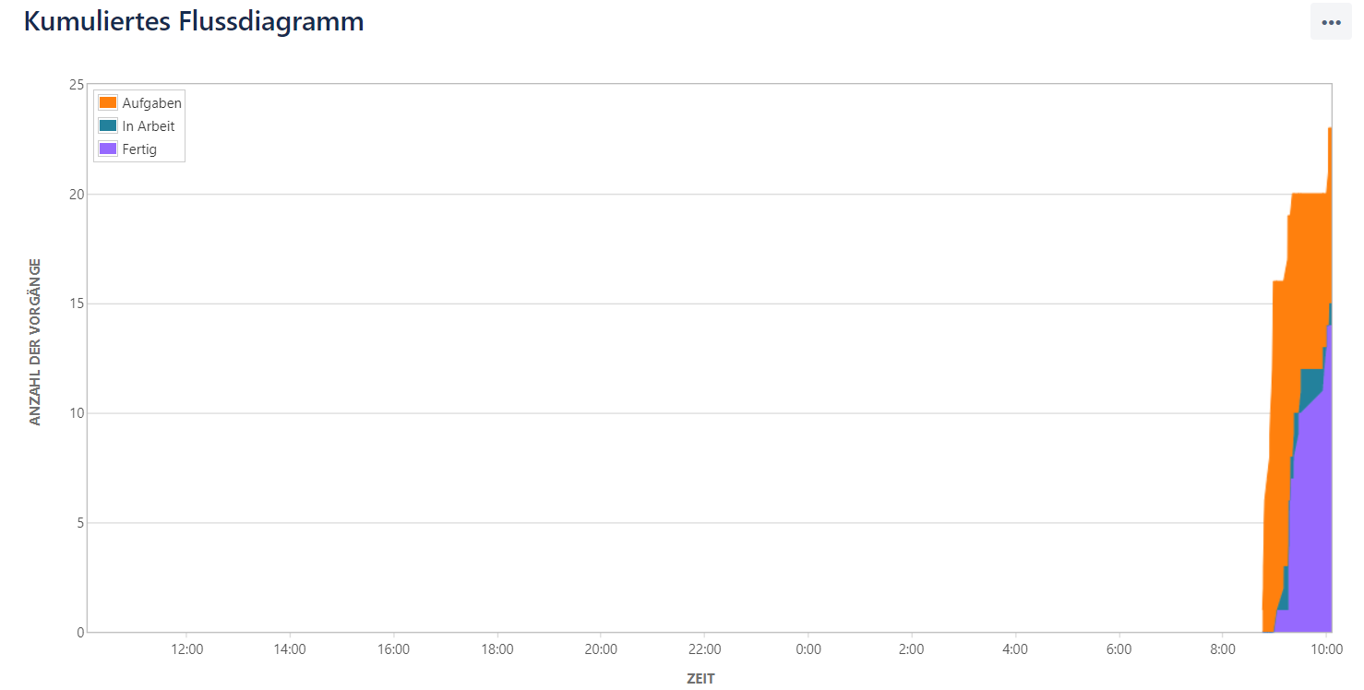
Kumuliertes Flussdiagramm

Slide 9
Prototyp Aktion
Live Demo https://smartcleaning.herokuapp.com/

Slide 10
Erfahrungen
Zusammenarbeit
Paralleles Arbeiten
Erfolge direkt sichtbar
Integration in Heroku
Rollback Funktion in Heroku
Fehler nicht immer klar
Github sehr technisch, nicht sehr benutzerfreundlich
Sprintplanung fehlt
Hierarchie in Github beschränkt

